Slide 1
Этимологический словарь русского языка
Ленина Глеба
Ученика 9б класса
МБОУ «лицей №23»

Slide 2
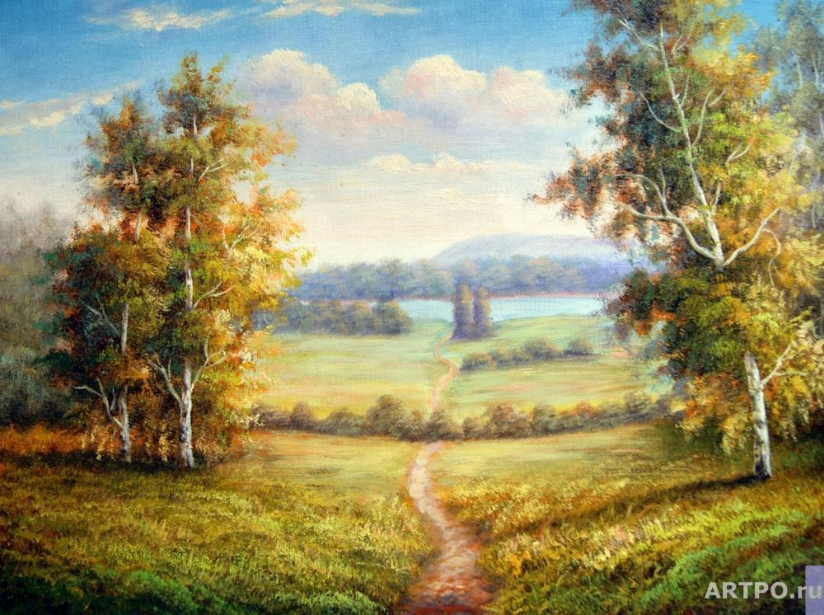
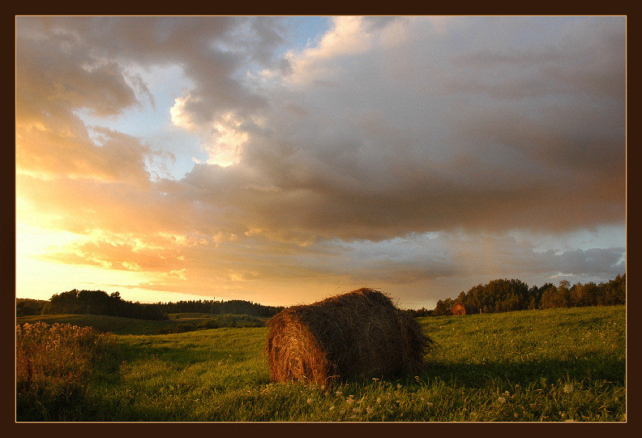
Август
август
Заимств. из ст.-сл. Восходит к греч. augustos «август», передающему, в свою очередь, лат. augustus (mensis «месяц», см. месяц). Месяц назван в честь Октавиана Августа, первого римского императора.
Школьный этимологический словарь русского языка. Происхождение слов. — М.: Дрофа. Н. М. Шанский, Т. А. Боброва. 2004.
АВГУСТ — муж. название осьмого месяца в году, ·стар. серпень, зарев; влад. густарь, всего обильно, густо едят. Августский, августовый, августовский, к августу относящийся. В августе серпы греют, вода холодит. Овсы да льны в августе смотри, ранее они… … Толковый словарь Даля

Slide 3
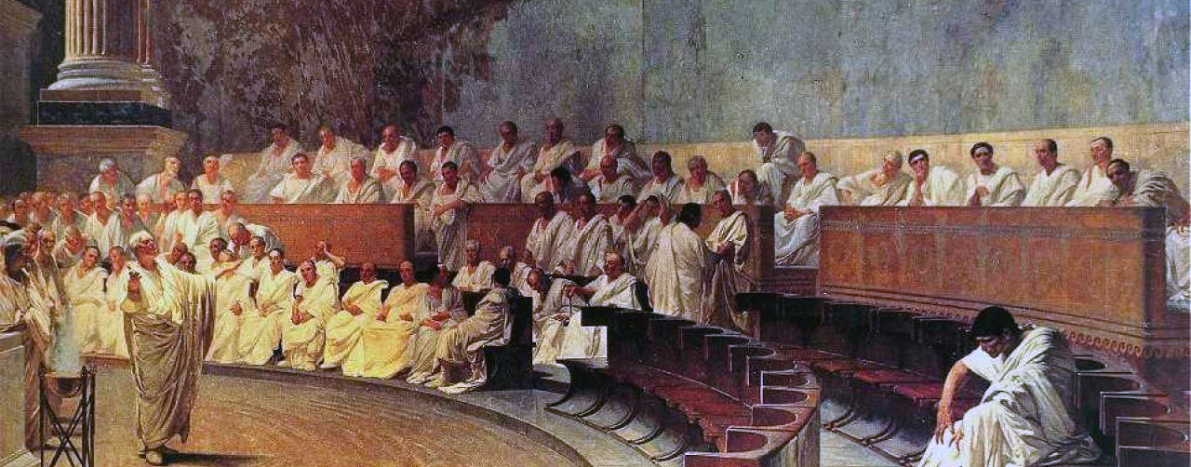
Римский сенат
Сенат (лат. senatus, от senex — старик, совет старейшин) — один из высших государственных органов власти в Древнем риме.

Slide 4
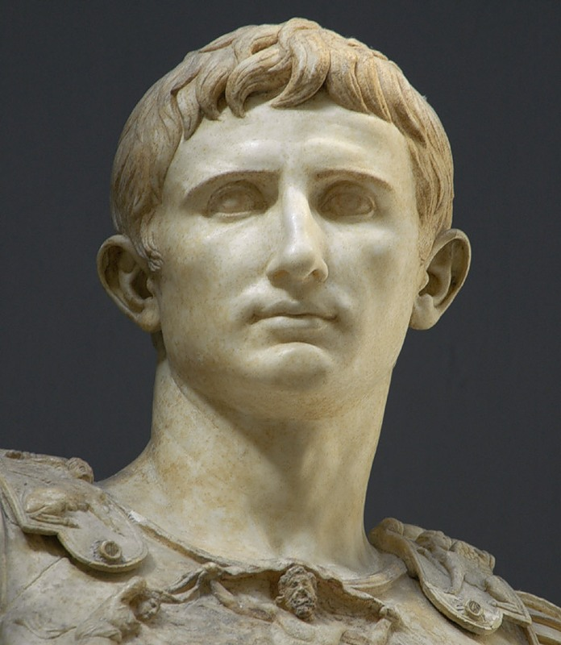
Октавиан Август
Октавиа́н А́вгуст древнеримский политический деятель, основатель Римской империи. 13 раз занимал должность консула (43 год до н. э., 33 до н. э., ежегодно с 31 до 23 до н. э., 5 до н. э., 2 до н. э.), с 12 года до н. э. — великий понтифик, с 23 года до н. э. обладал полномочиями трибуна(tribunicia potestas), во 2 году до н. э. получил почётный титул «отец отечества» (pater patriae).

Slide 5
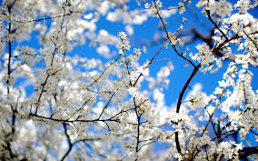
Апрель
Апре́ль (лат. Aprīlis — варианты: «открывающий», «согреваемый солнцем», «месяц Афродиты») — четвёртый месяц года в юлианском и григорианском календарях, второй месяц староримского года, начинавшегося до реформы Цезаря с марта. Один из четырёх месяцев длиной в 30 дней. В Северном полушарии Земли является вторым месяцем весны, в Южном — вторым месяцем осени.
В современную эпоху до 18 апреля по григорианскому календарю солнце стоит в созвездии Рыб, с 18 апреля — в созвездии Овна

Slide 6
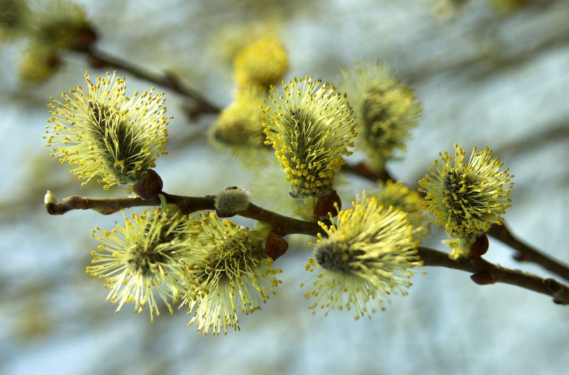
Название Апреля
Название апреля, вероятно, происходит, как признавали уже и древние (например Макробий в «Сатурналиях», где в свою очередь имеются указания на более ранних авторов), от латинского глагола aperire (или aperio)— «открывать», потому что в этом месяце в Италии открывалась, начиналась весна, зацветали деревья и цветы. Эта этимология поддерживается сравнением с современным греческим использованием слова ἁνοιξις (anoixis) — «открытие» для обозначения весны. По другой версии, наименование месяца производится от латинского слова apricus — «согреваемый солнцем».

Slide 7
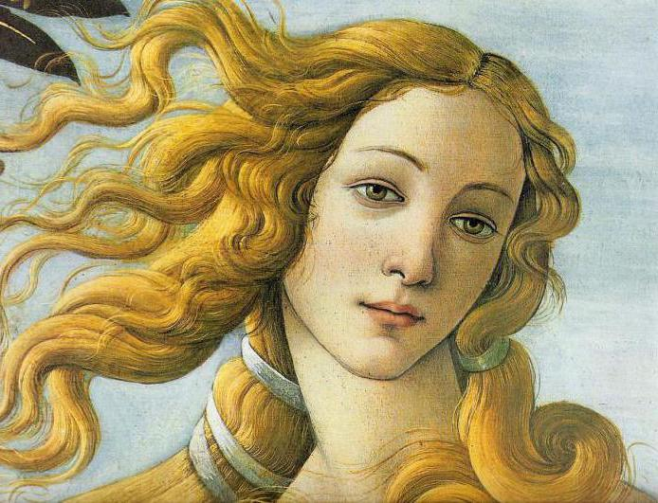
Афродита
Вене́ра (лат. venus, род. п. veneris «плотская любовь») — в римской мифологии богиня красоты, плотской любви, желания, плодородия и процветания.
Впоследствии её стали отождествлять с греческой Афродитой. Афродита была матерью Энея, спасшегося из осаждённой Трои и, по римской легенде, бежавшего в Италию. Считалось, что его потомки основали Рим, поэтому Венера почиталась праматерью римского народа. Символами богини были голубь и заяц (как знак плодовитости), из растений ей были посвящены мак, роза и мирт.

Slide 8
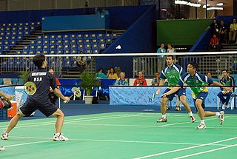
бадминтон
Бадминтон
бадминтонБАДМИНТО́Н -а; м.
1. Спортивная игра, состоящая в перебрасывании волана ракетками через сетку от одного игрока к другому. Чемпионат мира по бадминтону.

Slide 9
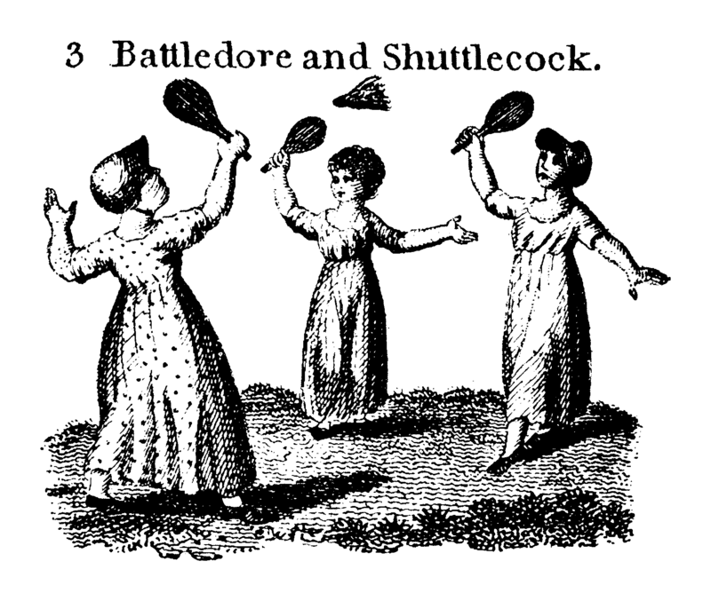
Появление бадминтона
В XIX веке английские офицеры, служившие в Индии, увлеклись старинной индийской игрой пуна, которую можно считать прототипом современного бадминтона. Англичане привезли с собой увлечение игрой на родину.
Современная традиция игры берёт начало в Англии, в старинной усадьбе Бадминтон-хаус, владелец которой, известный спортивный энтузиаст и издатель серии книг о видах спорта, герцог Бофорт, соорудил в 1873 году первую площадку для игры в бадминтон. В 1893 году ассоциация бадминтона Англии опубликовала первый регламент официальных правил игры[1].
Всемирная федерация бадминтона (англ. Badminton World Federation (BWF)) была создана в 1934 году. С 1947 годапроводится крупнейшее командное соревнование среди мужчин - Кубок Томаса. Среди женщин главный командный старт — Кубок Убер проводится с 1955 года.

Slide 10
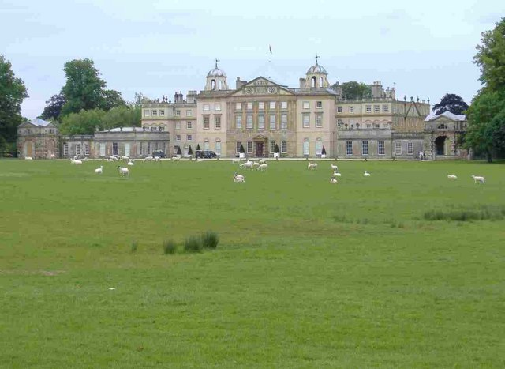
Рождение бадминтона
Бадминтон-хаус (Badminton House) — основная резиденция английских герцогов Бофортов с конца XVII века, когда семейство Сомерсетов перебралось сюда из средневекового замка Раглан.
Нынешнее здание усадьбы в Глостершире возведено в начале XVIII века на фундаменте более ранних построек по палладианскому проекту Уильяма Кента. Во время Второй мировой войны усадебный дом с разрешения герцога Бофорта занимала Мария Текская. Ближе к нашему времени здесь проходили съёмки таких исторических фильмов, как «Остаток дня» и «Пёрл-Харбор».
Бадминтонская усадьба издавна славится своими спортивными традициями — охотой на лис, ежегодными соревнованиями по конному троеборью и игрой в бадминтон, которая берёт своё название от этого поместья

Slide 11
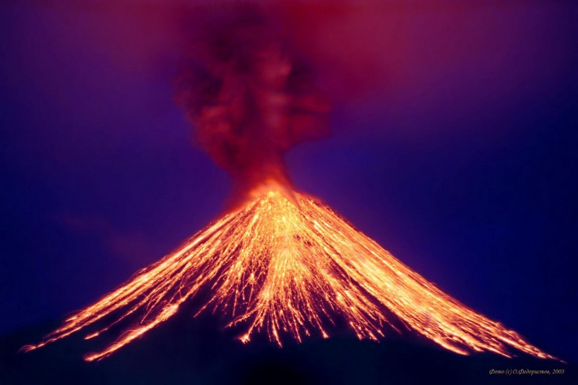
Вулкан
ВУЛКАН
I
а, м.
Геологическое образование - коническая гора с кратером на вершине, через который из недр земли время от времени извергается огонь, лава, пепел, обломки горных пород и т.п. Вулканический - отно-сящийся к вулкану, вулканам.
II
а, м., одуш., с прописной буквы
В древнеримской мифологии: бог огня и кузнечного ремесла; то же что в древнегреческой мифологии Гефест.

Slide 12
Вулкан»Визувий»
Везу́вий (итал. Vesuvio) — действующий вулкан на юге Италии, примерно в 15 км от Неаполя. Расположен на берегу Неаполитанского залива в провинции Неаполь, регион Кампания. Входит в Апеннинскую горную систему, имеет высоту 1281 м.
Везувий является одним из трёх действующих вулканов Италии — вулкан Этна находится на острове Сицилия, а Стромболи — на Липарских островах. Везувий — единственный действующий вулкан континентальной Европы[2], считается одним из наиболее опасных вулканов.
В исторических источниках имеются сведения о более чем 80 значительных извержениях, наиболее известное из которых произошло 24 августа 79 года, когда были уничтожены древнеримские города Помпеи, Геркуланум, Оплонтис и виллы Стабий. Было описано древнеримскими авторами (в том числе Плинием Младшим) и долгое время считалось легендарным событием, пока не было подтверждено в результате археологических раскопок. Последнее историческое извержение Везувия произошло в 1944 году.

Slide 13
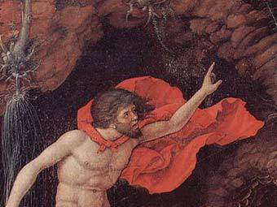
Вулкан древнеримкий бог
,,
улкан (лат. Vulcanus) — бог огня и покровитель кузнечного ремесла в древнеримской мифологии. Культ Вулкана сопровождался человеческими жертвоприношениями. Был сыном Юпитера и Юноны. Его жёнами были Майя (Майеста) и Венера. Популярным в новой европейской живописи с эпохи Возрождения стал сюжет мести Вулкана своей супруге за неверность (Марс и Венера играют в шахматы, Падованино, 1530-40, Landesmuseum für Kunst und Kulturgeschichte Augusteum, Ольденбург). Вулкан изготовил оружие и доспехи для многих богов и героев. Его кузница находилась в вулкане Этна (Сицилия). Себе в помощь создал золотых женщин.
Он создал Юпитеру молнии. Согласно мифу, однажды разъярённый Юпитер сбросил его с Олимпа. Вулкан сломал при этом обе ноги и захромал.
В древнегреческой мифологии ему соответствует бог Гефест.

Slide 14
Грог
Грог (англ. grog) — горячий алкогольный напиток. В наиболее общем варианте представляет собой ром, сильно разбавленный водой с сахаром. Википедия
Крепкий напиток из водки или рома, разбавленного горячей водой с сахаром. (Первонач. прозвище англ. адмирала Вернона, к-рый ввел раздачу этого напитка матросам на военных кораблях; сокращение слова grogram - от фр. gros grain - названия грубой материи, из которой был сюртук у Вернона.) ушаков
Горячий напиток из рома или коньяка, смешанных с водой и сахаром.ожегов

Slide 15
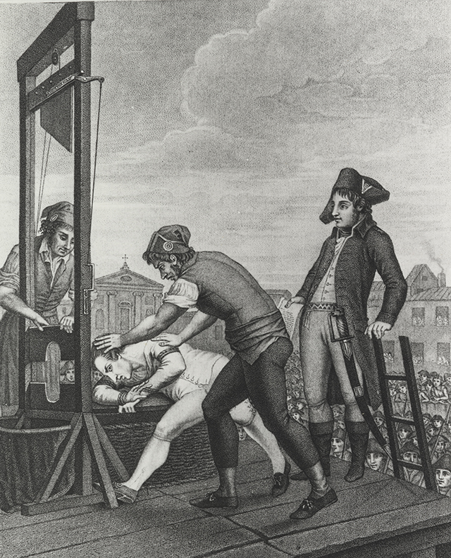
Гильотина
ГИЛЬОТИНА — (фр. guillotine) 1) орудие для обезглавливания осужденных на казнь, применявшееся во время Французской революции конца XVIII в. по предложению врача Ж. Гийотена (J. Guillotin). Г. состоит из двух соединенных вверху перекладиной столбов, между… … Юридический словарь

Slide 16
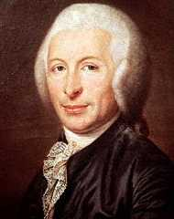
Создание Гильотины
Использовать гильотину предложил в 1791 году врач и член Национальной Ассамблеи Ж. Гильотен. Эта машина не была изобретением ни доктора Гильотена, ни его учителя, доктора Антуана Луи; известно, что подобное орудие употреблялось до того в Шотландии и Ирландии, где называлось Шотландской девой. Гильотину во Франции тоже называли Девой и даже Мебелью Правосудия. Итальянское орудие смерти, описанное Дюма в «Графе Монте-Кристо», называлось mandaia. Хотя подобные устройства пытались использовать и раньше в Великобритании, Италии и Швейцарии, именно устройство, созданное во Франции, с косым лезвием, стало стандартным орудием смертной казни

Slide 17
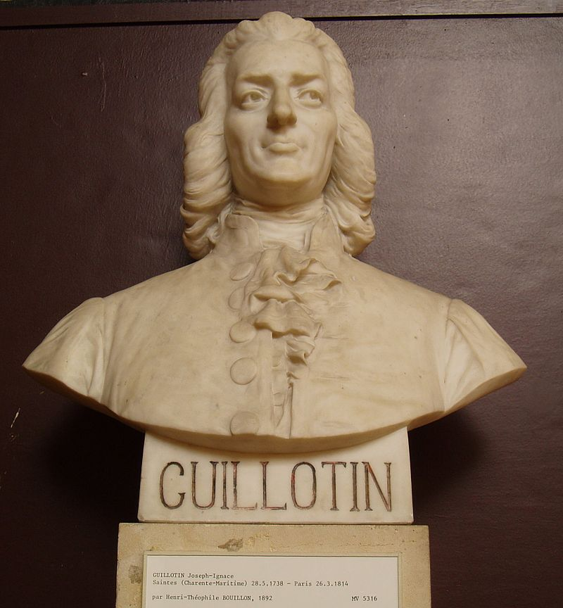
Жозеф Игнас Гильотен
Жозе́ф Игн́ас Гильоте́н (Гийотен) (фр. Joseph-Ignace Guillotin [ɡijɔtɛ̃]; 28 мая 1738, Сент — 26 марта 1814, Париж) — профессор анатомии, политический деятель, член Учредительного собрания, друг Робеспьера и Марата. Его именем названа гильотина — машина для обезглавливания, — хотя он не был её изобретателем и в принципе выступал против смертной казни: просто 10 октября 1789 года он предложил использовать гильотину как более гуманное орудие казни.

Slide 18
Гурьевская каша
Гурьевская каша — одно из блюд русской кухни; появилось не как народное, а было придумано в начале XIX в. Это манная каша с измельченными грецкими орехами или цукатами, яйцами и ванилью; подается на стол с абрикосами в сиропе. Название связано с Д. А. Гурьевым.… …
(Судьба эпонимов. Словарь-справочник)
ГУРЬЕВСКАЯ КАША — Буквально манная каша, изготовленная по особому рецепту, приписываемому министру финансов в правительстве Александра I графу Д. А Гурьеву. (Словарь Петербуржца)
Гурьевская каша — каша, приготовляемая из манной крупы на молоке с добавлением орехов (лещины, грецких, миндаля), каймака (сливочных пенок), сухофруктов (Википедия)

Slide 19
Захар Кузьмин
Считается традиционным блюдом русской кухни, но было изобретено лишь в начале XIX века. Название каши происходит от имени графа Дмитрия Гурьева, министра финансов и члена Государственного совета Российской империи. Изобретена была Захаром Кузьминым, крепостным поваром отставного майора Оренбургского драгунского полка Георгия Юрисовского, у которого гостил Гурьев. Впоследствии Гурьев выкупил Кузьмина с семьёй и сделал штатным поваром своего двора. По другой версии, сам Гурьев придумал рецепт каши.

Slide 20
Интересные факты в меню
Это блюдо было самым любимым в меню императора Александра III. Перед крушением поезда в 1888 году императору подавали на десерт именно это блюдо. Когда к императору подошёл официант, чтобы подлить сливок, произошёл страшный удар, и поезд сошел с рельсов. (Википедия)
Петербургская знать во главе с великими князьями специально приезжала из Петербурга съесть тестовского поросенка, раковый суп с расстегаями и знаменитую гурьевскую кашу, которая, кстати сказать, ничего общего с Гурьинским трактиром не имела, а была придумана каким-то мифическим Гурьевым. (Википедия)

Slide 21
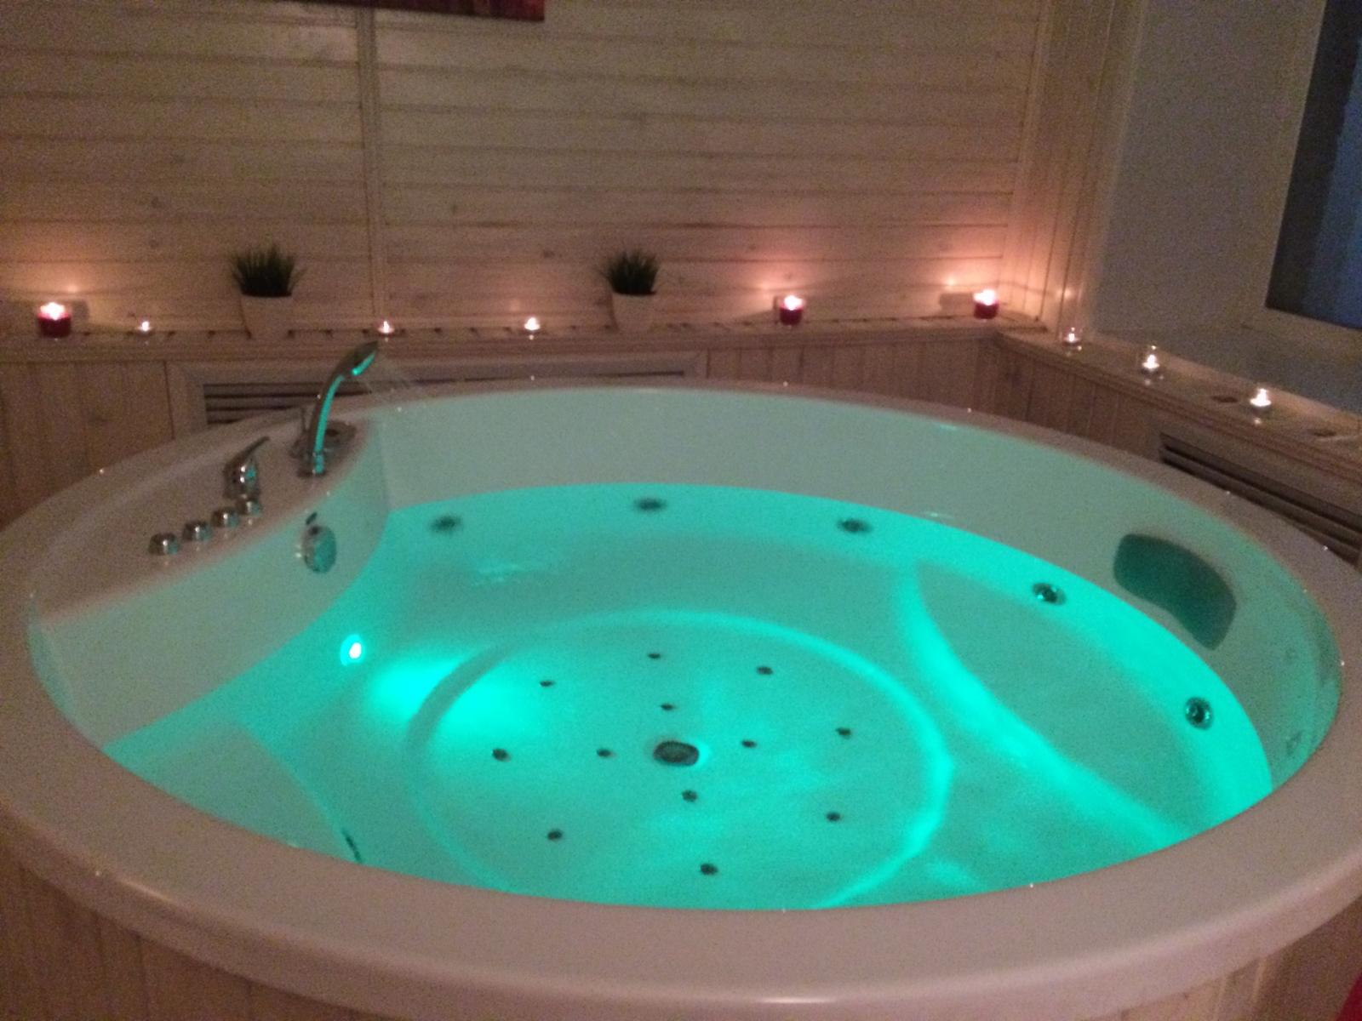
Джакузи
ДЖАКУЗИ — [яп.] ванна или бассейн, оборудованные для гидромассажа. Словарь иностранных слов. Комлев Н.Г., 2006. джакузи нескл., с. (англ. jacuzzi по имени предпринимателей братьев Р. и К. Джакуцци (Jacuzzi)). Большая ванна с подогревом и турбулентным… … Словарь иностранных слов русского языка

Slide 22

Изобретение Якуцци
Фирма основана в 1917 году одним из 7 братьев эмигрантов из Италии, по фамилии Якуцци, примерно в 1900 году переехавших в США. Первоначально фирма занималась производством летательных аппаратов, позже — гидравлических насосов для сельскохозяйственного использования. В семье братьев Якуцци одному из детей требовался регулярный массаж и в итоге, в 1956 году Кандидо Якуцци (1903—1986) изобрёл первый прототип гидромассажной ванны. Позднее братья многократно усовершенствовали своё изобретение и получили около 250 патентов.
В 1968 году Рой Якуцци получил коммерческую лицензию на это изобретение, а также внедрил свою определённую форму, в которой сопла интегрированы в саму архитектуру ванны. Компания начала промышленный выпуск оборудования для домашнего гидромассажа.
Лозунг фирмы: «Джакузи: Вода, которая двигает вас» («Jacuzzi: Water that moves you»).

Slide 23
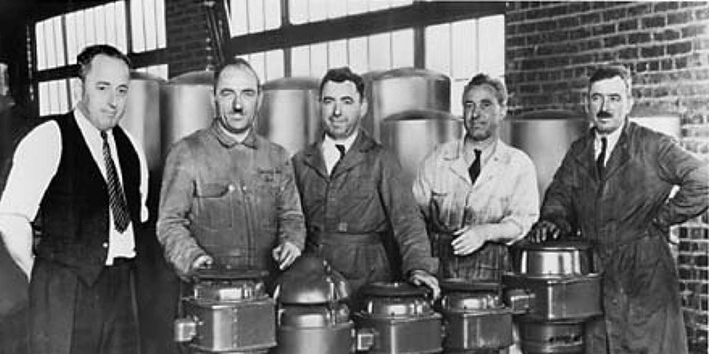
Семья Якуцци
Фирма основана в 1917 году одним из 7 братьев эмигрантов из Италии, по фамилии Якуцци, примерно в 1900 году переехавших в США. Первоначально фирма занималась производством летательных аппаратов, позже — гидравлических насосов для сельскохозяйственного использования. В семье братьев Якуцци одному из детей требовался регулярный массаж и в итоге, в 1956 году Кандидо Якуцци (1903—1986) изобрёл первый прототип гидромассажной ванны. Позднее братья многократно усовершенствовали своё изобретение и получили около 250 патентов.
В 1968 году Рой Якуцци получил коммерческую лицензию на это изобретение, а также внедрил свою определённую форму, в которой сопла интегрированы в саму архитектуру ванны. Компания начала промышленный выпуск оборудования для домашнего гидромассажа.
Лозунг фирмы: «Джакузи: Вода, которая двигает вас» («Jacuzzi: Water that moves you»).

Slide 24
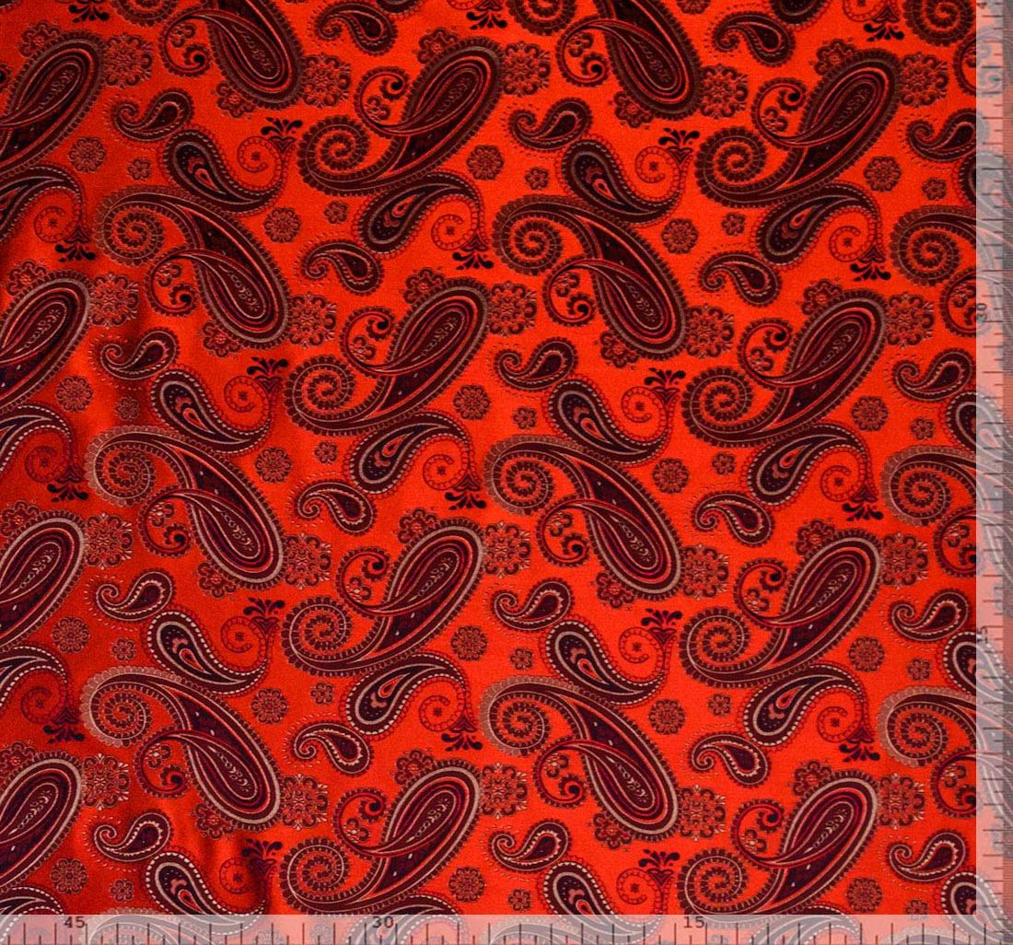
Жаккард
Жаккард — Жаккард гладкая безворсовая ткань сложного плетения, в состав которой входят как синтетические, так и органические волокна. Как разновидность жаккарда, есть стреч жаккард современная высокоэластичная ткань с «дышащим» эффектом. Своему … Википедия

Slide 25
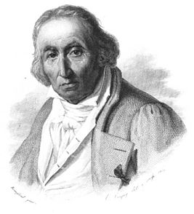
Изобретатель Жаккард
Жозе́ф Мари́ Жакка́р (иногда Жаккард; фр. Joseph Marie Jacquard; 7 июля 1752, Лион — 7 августа 1834, Уллен[fr], департамент Рона) — французский изобретатель ткацкого станка для узорчатых материй (известного как машина Жаккарда).
Жозеф Мари Жаккар
Сын ткача, он поступил в учение к переплётчику, потом стал словолитчиком и, наконец, ткачом. Первую попытку устроить самодействующий ткацкий станок он сделал в 1790 году; потом изобрёл машину для вязания сетей и повёз её в 1804 году в Париж, где модели Вокансона навели его на окончательную конструкцию станка, полностью завершённого только в 1808 году. Наполеон I наградил Жаккара пенсией в 3000 франков и правом взимания премии в 50 франков с каждого действующего во Франции стана его конструкции. В 1840 году Жаккару соорудили памятник в Лионе.
Изобретение Жаккара является весьма остроумным механизмом по разнообразию и безошибочности своего действия. Для получения узорной ткани недостаточно опускать попеременно все чётные или все нечётные нити основы, чтобы пропускать в образующийся «зев» челнок с уточной нитью, а необходимо опускать только некоторые из них, в определённом порядке, различном для всех нитей утка, составляющих заданный узор. Каждая нить основы проходит в ткацком стане через особое колечко-нитяницу, соединённое у Жаккара с особым вертикальным стержнем. Все они расположены довольно тесно, рядами, и на их верхние концы нажимается кусок картона с дырочками, соответствующими стержням, которые должны остаться в покое. Необходимое для узора число таких картонов соединено в непрерывную цепь, а простой механизм перекладывает их автоматически после каждого прохода челнока. Принцип машины Жаккара применён во многих аппаратах, например в аристофоне, механическом тапёре, одном из телеграфов Уитстона и тому подобных.

Slide 26
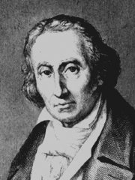
Жозеф Мари Жаккар
Жозе́ф Мари́ Жакка́р (иногда Жаккард; фр. Joseph Marie Jacquard; 7 июля 1752, Лион — 7 августа 1834, Уллен[fr], департамент Рона) — французский изобретатель ткацкого станка для узорчатых материй (известного как машина Жаккарда).
Жозеф Мари Жаккар
Сын ткача, он поступил в учение к переплётчику, потом стал словолитчиком и, наконец, ткачом. Первую попытку устроить самодействующий ткацкий станок он сделал в 1790 году; потом изобрёл машину для вязания сетей и повёз её в 1804 году в Париж, где модели Вокансона навели его на окончательную конструкцию станка, полностью завершённого только в 1808 году. Наполеон I наградил Жаккара пенсией в 3000 франков и правом взимания премии в 50 франков с каждого действующего во Франции стана его конструкции. В 1840 году Жаккару соорудили памятник в Лионе.
Изобретение Жаккара является весьма остроумным механизмом по разнообразию и безошибочности своего действия. Для получения узорной ткани недостаточно опускать попеременно все чётные или все нечётные нити основы, чтобы пропускать в образующийся «зев» челнок с уточной нитью, а необходимо опускать только некоторые из них, в определённом порядке, различном для всех нитей утка, составляющих заданный узор. Каждая нить основы проходит в ткацком стане через особое колечко-нитяницу, соединённое у Жаккара с особым вертикальным стержнем. Все они расположены довольно тесно, рядами, и на их верхние концы нажимается кусок картона с дырочками, соответствующими стержням, которые должны остаться в покое. Необходимое для узора число таких картонов соединено в непрерывную цепь, а простой механизм перекладывает их автоматически после каждого прохода челнока. Принцип машины Жаккара применён во многих аппаратах, например в аристофоне, механическом тапёре, одном из телеграфов Уитстона и тому подобных.

Slide 27
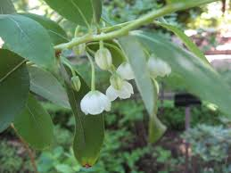
Зеновия
Зено́вия (лат. Zenóbia) — род североамериканских древесных цветковых растений семейства Вересковые (Ericaceae). Иногда этот род рассматривают как монотипный, сводя все описанные виды в синонимику Зеновии припудренной (Zenobia pulverulenta). Другие источники признают в качестве самостоятельных ещё два вида[⇨].
Зеновия припудренная распространена на юго-востока США; используется во всему миру в садоводстве, культивируется как декоративное красивоцветущее растение.

Slide 28
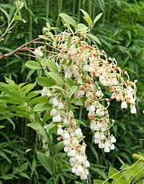
Открытие Зеновии
Зеновия припудренная — полувечнозелёный (то есть остающийся без живых листьев на очень короткий промежуток времени) либо листопадный кустарник. Высота взрослого растения — от 0,5 до 2 м, ширина куста колеблется также в этих пределах.
Ветви тонкие, слегка дуговидно изогнутые, покрыты голубовато-серым налётом.
Листья глянцевые, по форме от овальных до продолговато-овальных, супротивные, по краям слегка зубчатые (зубцы тупые), длиной от 2,5 до 8 см, шириной — от 1 до 2,5 см. Цвет листьев — тускло-зелёный; осенью — жёлто-оранжевый с пурпурным оттенком. Молодые листья, подобно ветвям, снизу покрыты беловатым (голубовато-серым) налётом, похожим на пудру[3].
Цветки мелкие, колокольчатые, на цветоножках, повислые, с запахом аниса или лимона, до 10 мм в диаметре и до 12 мм в длину. Собраны в кисти длиной до 20 см с числом цветков около 20 штук (иногда больше)[3]. Цветёт растение в мае-июне.
Плод — сухая пятигнёздная коробочка коричневого цвета.
В природе растение размножается семенами и вегетативно.

Slide 29
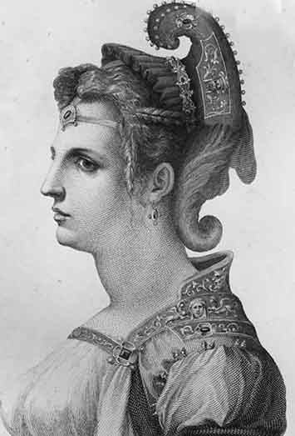
Царица Зенобия
Зенобия Септимия, также Зеновия Септимия[1][2] (лат. Zenobia Septimia) (240—после 274) — царица Пальмиры. Объявила о независимости от Рима, однако вскоре её войска были разбиты, а сама она пленена.

Slide 30
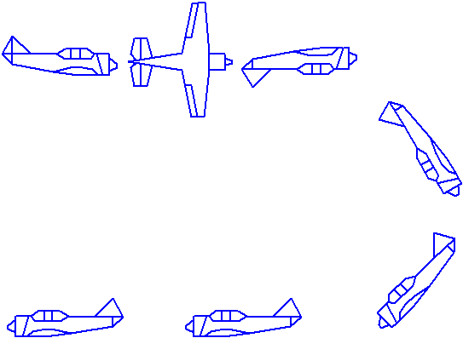
Иммельман
Переворот Иммельмана или Петля Иммельмана — фигура сложного пилотажа, полупетля с полубочкой.
Представляет собой половину восходящей петли, которая завершается в верхней точке переворотом на 180 градусов для выхода в обычный горизонтальный полёт.

Slide 31
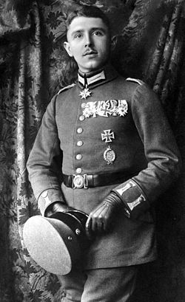
О Максе Иммельмане
Макс Иммельман (нем. Max Immelmann; 21 сентября 1890, Дрезден — 18 июня 1916) — немецкий военный летчик, один из основоположников высшего пилотажа и воздушного боя.

Slide 32
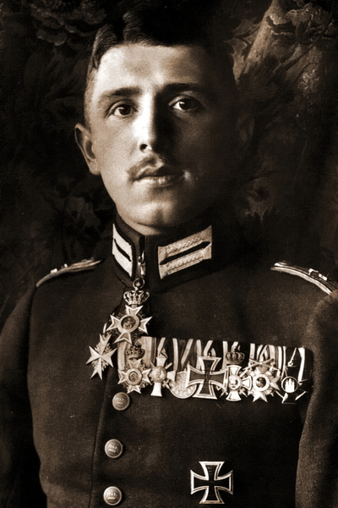
Макс Иммельман
Макс Иммельман (нем. Max Immelmann; 21 сентября 1890, Дрезден — 18 июня 1916) — немецкий военный летчик, один из основоположников высшего пилотажа и воздушного боя.

Slide 33
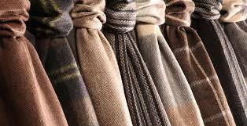
Кашемир
Kaschmir, англ. cashmere) — очень тонкая, мягкая и тёплая материя саржевого переплетения; ткётся из гребенной пряжи, сработанной из пуха (подшёрстка) кашемировых горных коз, обитающих в северных регионах Индии, Китая, Непала, Пакистана.

Slide 34
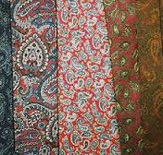
О Кашимире
Кашеми́р (фр. cachemir, нем. Kaschmir, англ. cashmere) — очень тонкая, мягкая и тёплая материя саржевого переплетения; ткётся из гребенной пряжи, сработанной из пуха (подшёрстка) кашемировых горных коз, обитающих в северных регионах Индии, Китая, Непала, Пакистана. Согласно действующему законодательству ТН ВЭД СНГ (Товарной номенклатуре внешнеэкономической деятельности Содружества Независимых Государств) кашемир — это волос кашмирских коз, состоящий из шерсти и подшерстка (пуха).
Термин «кашемир» происходит от названия области Кашмир на северо-западе полуострова Индостан — исторически бывшее княжество в Гималаях, в настоящее время спорная область на границе Индии и Пакистана, расположенная в высокогорье передних Гималаев.

Slide 35
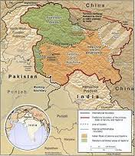
Штат Кашмир в Индии
Кашми́р (кашмири: कॅशीर, کٔشِیر; догри: कश्मीर; ладакхи: ཀཤམིར; балти: کشمیر; годжри: کشمیر; пунчи/чибхали: کشمیر; Шина: کشمیر; уйгурский язык: كەشمىر ; деванагари: कश्मीर) — спорная область на северо-западе полуострова Индостан, исторически бывшее княжество в Гималаях. Раздел Кашмира не закреплён официальными соглашениями о границах, а сам регион является очагом напряжения между занимающими его странами, прежде всего Индией и Пакистаном.
Кашмир граничит с Афганистаном на севере, Синьцзян-Уйгурским и Тибетским автономными районами Китая на востоке, штатами Индии Химачал-Прадеш и Пенджаб на юге и Пакистаном на западе.

Slide 36

Кольт
Кольт — объединённое название популярных с середины XIX века американских револьверов, а впоследствии также автоматических пистолетов и пулемётов, производимых на заводах Сэмюэля Кольта, позднее — компанией Colt’s Manufacturing Company.

Slide 37
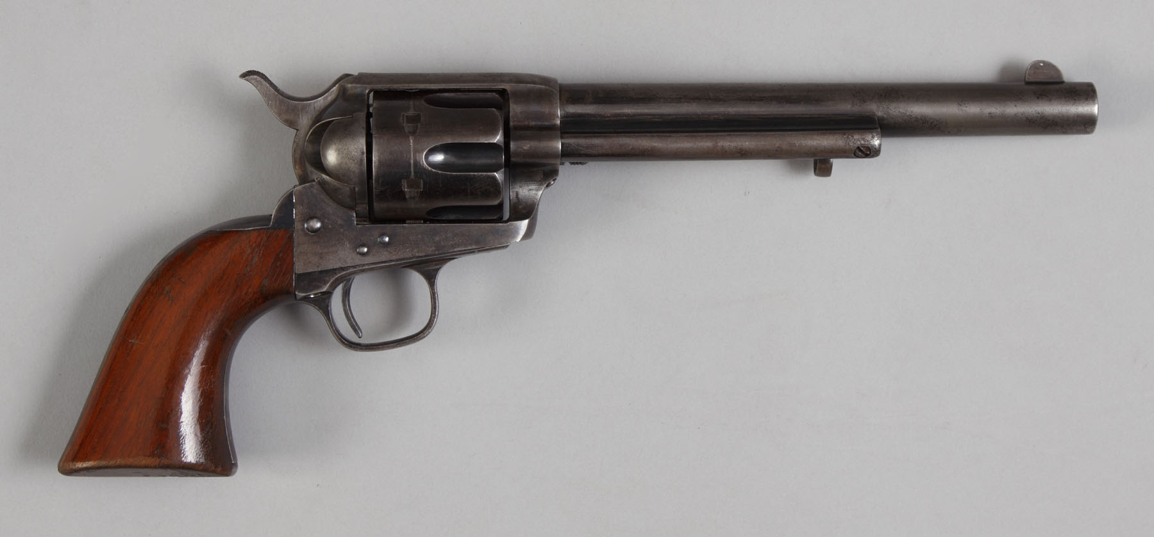
Первый Револьвер
Colt Single Action Army (военный [револьвер] Кольта одинарного действия) — также известен как Model P, Peacemaker, M1873, Single Action Army, SAA, и Colt .45 — револьвер под унитарные патроны центрального воспламенения под дымный порох калибра .45 Colt (не путать с пистолетным патроном .45 ACP, появившимся спустя 33 года после данного). Первый револьвер, принятный на вооружение армии США, компании Colt’s Manufacturing Company. Не является первым револьвером центрального воспламенения — раньше, в 1870 году, на вооружение Российской империи был принят 4,2-линейный револьвер системы Смита-Вессона калибра .44 Russian

Slide 38
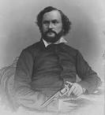
Сэмуэль Кольт
Сэ́мюэл Кольт (Самуи́л Кольт, англ. Samuel Colt; 19 июля 1814 Хартфорд, штат Коннектикут — 10 января 1862, там же) — американский оружейник, изобретатель и промышленник. Наибольшей известностью пользуется как реформатор револьверного оружия: в 1835 г. изобрёл капсюльный револьвер, который быстро потеснил другие системы и дал толчок для создания револьверов под унитарный металлический патрон.

Slide 39
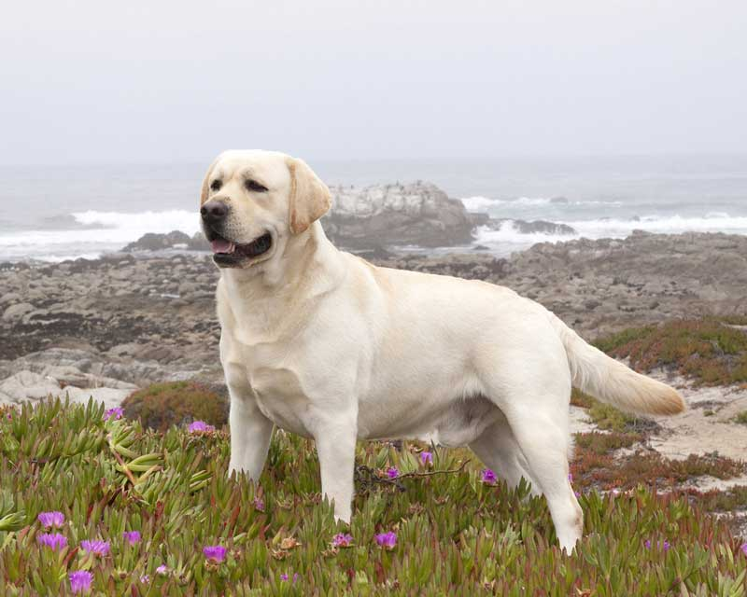
Лабрадор-Ретривер
Лабрадо́р-ретри́вер является одной из самых популярных пород собак. Первоначально эта порода была выведена в качестве рабочей собаки, поэтому многие лабрадоры всё ещё используются в качестве подружейных собак, собак-поводырей, собак-спасателей. Порода берёт своё начало на о. Ньюфаундленд на восточном побережье Канады.

Slide 40
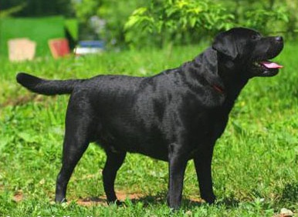
Появление Лабрадора
История лабрадоров начинается с XIX века. В это время на острове Ньюфаундленд существовал так называемый «маленький ньюфаундленд», который был верным помощником рыбаков. Англичанин Питер Хокер завёз в Великобританию несколько таких особей, которых называл «St. John’s Breed of Newfoundland». От скрещивания этих собак с курчавошёрстным ретривером и, возможно, английским фоксхаундом и сеттером, появился лабрадор.
Первый стандарт породы установлен в 1887 году. В 1903 году британским Kennel Club были признаны только чёрные лабрадоры, однако в конце XX века ещё одним допустимым окрасом стал палевый, а ещё позже — шоколадный..[2][3]
В России первые лабрадоры появились в конце 60-х — начале 70-х гг.

Slide 41
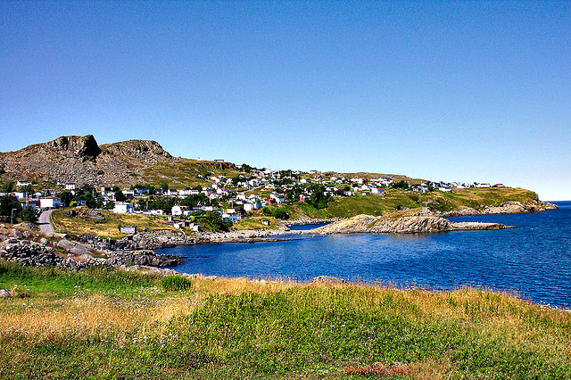
Остров Ньюфаундленд
Ньюфа́ундленд (англ. Newfoundland с англ. "новая найденная земля« МФА: [nju:fənˈlænd] Ньюфанлэ́нд) — остров у северо-восточных берегов Северной Америки, часть канадской провинции Ньюфаундленд и Лабрадор. Отделяет залив Святого Лаврентия от Атлантического океана.
Население — 479 105 чел. (2006), крупнейший город — Сент-Джонс (100 646).
Название «Ньюфаундленд» («Newfoundland») означает «New found land», то есть буквально «Новооткрытая земля», хотя на самом деле это самая первая открытая англичанами земля.

Slide 42
Медуза Горгона
Горго́на Меду́за — наиболее известная из трех сестёр горгон, чудовище с женским лицом и змеями вместо волос. Её взгляд обращал человека в камень. Была убита Персеем. Упомянута в «Одиссее». Написание: «горгона Медуза», где «горгона» — вид чудовища, а «Медуза» — имя собственное. ...

Slide 43
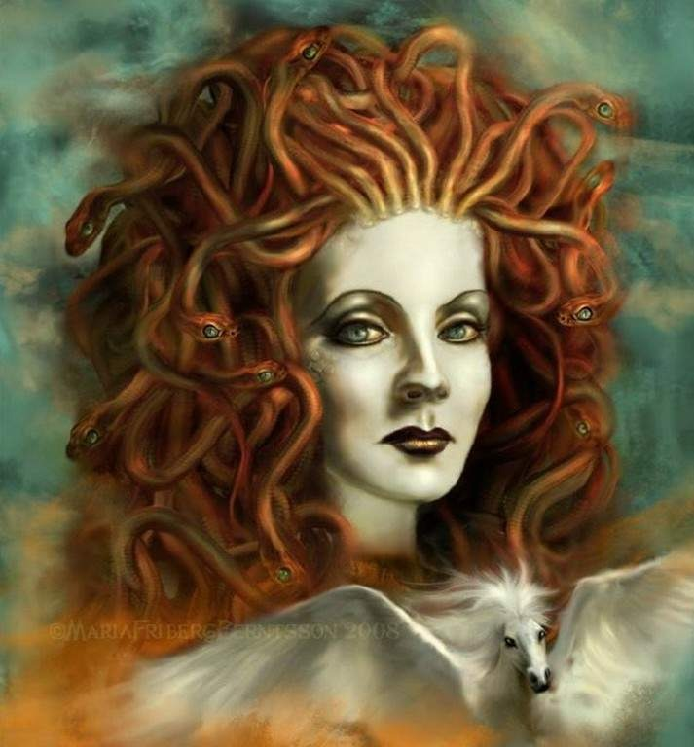
Кто такая медуза горгона ?
Младшая дочь морского старца Форка и Кето (по другой версии, дочь Горгона). Единственная смертная из горгон.
По поздней версии мифа, изложенной Овидием в «Метаморфозах», Медуза была девушкой с красивыми волосами. Бог Посейдон, превратившись в птицу[3], овладел Медузой в храме Афины, куда Медуза бросилась в поисках защиты от преследования Посейдона. Афина не только не помогла ей, но и превратила её волосы в гидр.
Смерть Медузы.

Slide 44
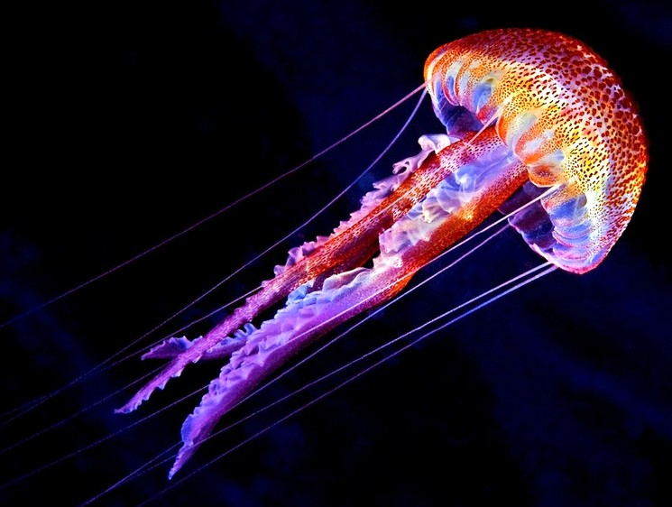
Медуза обыкновенная.
Меду́за, или медузоидное поколе́ние (греч. μέδουσα) — фаза жизненного цикла стрекающих из подтипа Medusozoa: гидроидных (Hydrozoa), сцифоидных (Scyphozoa) и кубомедуз (Cubozoa). Тело медуз в значительной части состоит из обводнённой соединительной ткани — мезоглеи — и по форме напоминает колокол или зонтик. Такое строение обеспечивает способность к реактивному движению путём сокращения мышц стенки колокола. Тело медузы на 98 % состоит из воды. Даже самые крупные медузы, чьи линейные размеры превышают метр, а масса доходит до нескольких центнеров, не способны противостоять морским течениям, поэтому рассматриваются в составе планктона.

Slide 45
Мартини
Мартини — производится из смеси джина и вермута. Чем больше джина и меньше вермута, тем суше считается мартини. (Кулинарный словарь)
МАРТИНИ — (англ. martini), коктейль из сухого белого вермута и джина или водки с лимонной цедрой и оливками … Энциклопедический словарь

Slide 46
История создания
Считается, что этот сорт чая назван в честь графа (эрла, англ. Earl) Чарльза Грея (1764—1845), который являлся премьер-министром Великобритании в 1830—1834 годах. Согласно известной версии, один китайский мандарин выслал Грею образцы этого чая за то, что британские моряки спасли его сына после кораблекрушения. Достоверность этой истории вызывает сомнения ввиду того, что в Китае больше в употреблении зелёный чай[источник не указан 1031 день], а «Эрл Грей» первоначально изготавливался из чёрного чая, выращенного на Цейлоне и в Индии. Кроме того, в Китае бергамот практически не растёт, вследствие чего сомнительно, что китайцы вообще имели возможность ароматизировать им чай. Наконец, Чарльз Грей известен в Англии, как инициатор общего сокращения торговых отношений с Китаем, в том числе и торговли чаем[2]. Впрочем, существует «индифицированный» вариант этой версии, по которой секрет чая открыл Грею некий индийский раджа, чьего сына британцы спасли от нападения тигра.

Slide 47
Alessandro Martini
итальянский бизнесмен, основатель одной из самых известных в мире компаний по производству вермута. В 1830 г. он приобрел небольшую компанию по производству вина неподалеку от Турина. В 1847 г. несколько итальянских производителей организовали в Турине изготовление вина, крепких напитков и вермутов. Несколькими годами позже эту компанию возглавил А. Мартини. Его компаньонами были Луиджи Росси (изобретатель вермута) и Теофилио Сола.

Slide 48
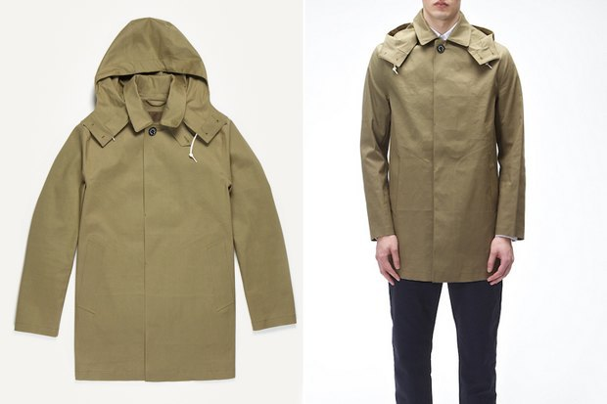
Макинтош
Макинто́ш (англ. mackintosh) — плащ епромокаемой прорезиненной тканиз ни, а также летнее (обычно габардиновое) мужское пальто по типу такого плаща, которое было в моде в середине XIX века.
Название происходит от фамилии шотландца Чарльза Макинтоша.
В 1823 году шотландский химик Чарльз Макинтош, проводя очередной опыт, измазал рукав пиджака раствором каучука и спустя некоторое время заметил, что рукав пиджака не промокает. Он запатентовал это изобретение и основал компанию Charles Macintosh and Co. по производству непромокаемых изделий — макинтошей. Фрэнк Синатра, Дин Мартин и прочие очень уважали этот предмет гардероба.

Slide 49
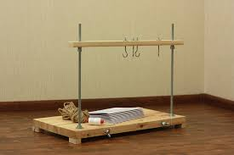
Создание макинтош
Макинто́ш (англ. mackintosh) — плащ из непромокаемой прорезиненной ткани, а также летнее (обычно габардиновое) мужское пальто по типу такого плаща, которое было в моде в середине XIX века.
Название происходит от фамилии шотландца Чарльза Макинтоша.
В 1823 году шотландский химик Чарльз Макинтош, проводя очередной опыт, измазал рукав пиджака раствором каучука и спустя некоторое время заметил, что рукав пиджака не промокает. Он запатентовал это изобретение и основал компанию Charles Macintosh and Co. по производству непромокаемых изделий — макинтошей. Фрэнк Синатра, Дин Мартин и прочие очень уважали этот предмет гардероба.

Slide 50
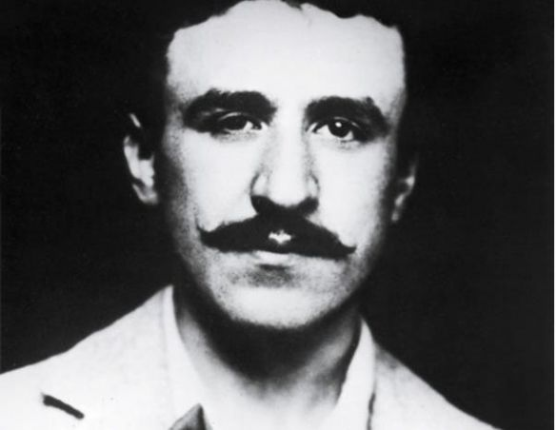
Чарльз Макинтош
Чарльз Макинтош родился в Глазго в семье известного красильщика. Рано заинтересовался наукой. В 1786 году начал работу на химической фабрике, а в 1797 году открыл собственное производство, первую в Шотландии фабрику квасцов. Вместе с Чарльзом Теннантом изобрёл отбеливающее средство для тканей (хлорную известь). Также изобрёл процесс восстановления железа окисью углерода, более быстрый, чем известный в то время процесс получения стали.
Чарльз Макинтош — изобретатель водонепроницаемой одежды, благодаря которой его имя вошло в словари (плащ макинтош). Пытаясь найти применение продуктам перегонки угля, он использовал нафту, побочный продукт этой перегонки, в качестве растворителя каучука. Предложил склеивать одежду из кусков пропитанной этим составом ткани. Решив проблемы, возникавшие из-за сильного запаха резины, в 1823 году он получил патент, а в 1836 году начал производство плащей «Макинтош», пользовавшихся большим спросом.
Стал членом Королевского общества в 1823 году.

Slide 51
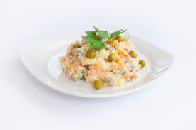
Салат Оливье
Оливье́ — популярный в России и в странах бывшего СССР салат, считающийся праздничным и традиционным новогодним[1]. Название получил в честь своего создателя, шеф-повара Люсьена Оливье, державшего в Москве в начале 60-х годов XIX века ресторан парижской кухни «Эрмитаж». За рубежом также известен как «Русский салат» или «гусарский салат» (исп. Ensalada rusa, болг. Руска салата, тур. Rus salatası, фр. salade russe, нидерл. huzarensalade). В России оливье также называют «мясным салатом» и «зимним салатом».

Slide 52
Появление Оливье
Самая ранняя публикация рецепта салата оливье, известная на данный момент, приведена в журнале «Наша пища» № 6 за 31 марта 1894 г.
В книге П. П. Александровой «Руководство к изучению основ кулинарного искусства» 1897 года издания указан следующий рецепт:
По некоторым данным, первоначальный рецепт салата таков: 2 рябчика, телячий язык, четверть фунта паюсной икры, полфунта свежего салата, 25 штук отварных раков, полбанки пикулей, полбанки сои-кабуль, два свежих огурца, четверть фунта каперсов, 5 яиц вкрутую.
Для соуса: майонез провансаль должен быть приготовлен на французском уксусе из 2 яиц и 1 фунта прованского (оливкового) масла. [6]
В. А. Гиляровский в книге «Москва и москвичи» в главе «На трубе» вспоминал: «Считалось особым шиком, когда обеды готовил повар-француз Оливье, ещё тогда прославившийся изобретенным им „салатом оливье“, без которого обед не в обед и тайну которого он не открывал. Как ни старались гурманы, не выходило: то, да не то».
Советский оливье

Slide 53
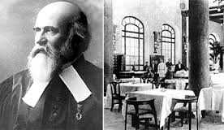
Люсьена Оливье
Люсье́н Оливье́ (фр. Lucien Olivier, 1838 год, Москва — 14 ноября 1883 года, Москва) — повар французского происхождения (уроженец Москвы), державший в Москве в начале 1860-х годов ресторан «Эрмитаж»; известен как создатель рецепта известного салата, вскоре названного в честь своего создателя — «оливье». Его рецепт был тайной, которую он так и не разгласил до самой смерти.
По данным Гиляровского, Оливье держал рецепт в тайне, хотя основные ингредиенты были известны. И как ни старались гурманы того времени воспроизвести его в точности, ничего подобного у них не получалось. Это стало поводом для различного рода легенд.
В 2008 году могила Оливье была обнаружена на Введенском кладбище и восстановлена (12 уч.)

Slide 54
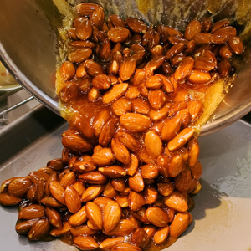
Пралине
Пралине́ (фр. praliné, praline) — десертный ингредиент из молотого миндаля, обжаренного в сахаре. Пралине используют для изготовления начинок, кремов и для украшения пирожных, тортов и кексов.
По преданию, в 1671 году повар герцога Плесси-Пралин, французского посланника в Испанских Нидерландах, впервые создал сладкий десерт, который много позже назвали «пралине». Фирменный десерт содержал тёртый миндаль с другими орехами, перемешанный с засахаренным мёдом и комочками шоколада, затем начинка обливалась жжёным сахаром — подобием карамели — и так подавалась к столу.
В Чехии и Польше «пралина» — тонкая однослойная вафля большого (20—30 см) диаметра, пропитанная сладким сиропом.

Slide 55
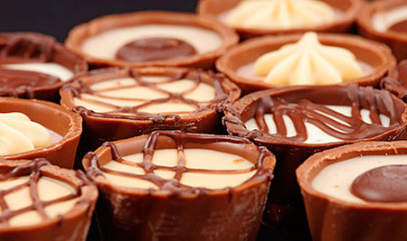
История Пралине
Пралине́ (фр. praliné, praline) — десертный ингредиент из молотого миндаля, обжаренного в сахаре. Пралине используют для изготовления начинок, кремов и для украшения пирожных, тортов и кексов.
По преданию, в 1671 году повар герцога Плесси-Пралин, французского посланника в Испанских Нидерландах, впервые создал сладкий десерт, который много позже назвали «пралине». Фирменный десерт содержал тёртый миндаль с другими орехами, перемешанный с засахаренным мёдом и комочками шоколада, затем начинка обливалась жжёным сахаром — подобием карамели — и так подавалась к столу.
В Чехии и Польше «пралина» — тонкая однослойная вафля большого (20—30 см) диаметра, пропитанная сладким сиропом.

Slide 56
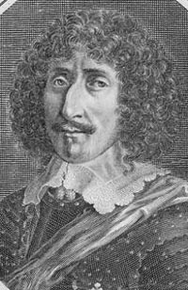
Сезар де Шуазель, граф дю Плесси-Прален, виконт де Сен-Жан
Сезар де Шуазель, граф дю Плесси-Прален, виконт де Сен-Жан (фр. César de Choiseul, 1er duc de Choiseul, comte d’Hostel pui comte du Plessis-Praslin, vicomte de Saint-Jean; 12 февраля 1598, Париж — 23 декабря 1675, Париж) — французский военный деятель и дипломат XVII века, маршал Франции (1645).
Пользовался доверием Ришелье, который давал ему дипломатические поручения в Италию и Каталонию. В 1633 году сделан герцогом и пэром.
Во время Фронды Шуазель был на стороне двора. Когда испанцы осадили крепость Гиз, Шуазель принудил их снять осаду (2 июля 1650 года), затем отнял у испанцев Ретель и разбил близ этого города Тюренна. Курировал укрепление Перпиньяна и франко-испанской границы.
В конце жизни перешёл на дипломатическую службу и по поручению Людовика XIV готовил тайный Дуврский договор с англичанами.
После смерти Шуазеля, в 1676 году, вышли его мемуары. Однако память о Пралене лучше сохранилась в названии сладости пралине, которую, по преданию, изобрёл личный шеф-повар герцога.

Slide 57
Креп Сюзет
Креп Сюзет "Crêpe Suzette’’
Традиционный, классический французский десерт, который, популярен и в Бельгии. Блюдо состоит из особых французских блинчиков (Crêpes), апельсинового соуса с карамелью и ликёра Гран Марнье (Grand Marnier), который поджигается и выливается на готовое блюдо.

Slide 58
Suzette
Происхождение этих блинчиков весьма спорно. По одной из версии они были изобретены известным французским шеф-поваром Огюстом Эскофье в честь известной французской актрисы (и баронессы) Сюзанны Райхенберг (1852-1924), которая работала под псевдонимом Suzette.

Slide 59
История создания
В конце позапрошлого XIX века в Париже в знаменитом театре "Комеди Франсез" шла пьеса, где любимица публики Сюзетт играла роль горничной. По сценарию ее героине приходилось с аппетитом есть блины. А поскольку пьеса шла ежедневно, скоро блины актрисе изрядно надоели.
В числе почитателей актрисы был и шеф-повар ресторана "Мариво". Из любви и сочувствия к своему кумиру он решил изобрести особые блинчики: маленькие, легкие и вкусные. С тех пор Сюзетт ежедневно получала на сцене тарелку со свежими, аппетитными, тающими во рту блинчиками и съедала их с большим удовольствием.

Slide 60
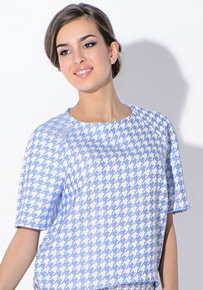
Реглан
Регла́н — вид покроя рукава одежды, при котором рукав выкраивается вместе с плечевой частью переда (полочки) и спинки изделия.

Slide 61
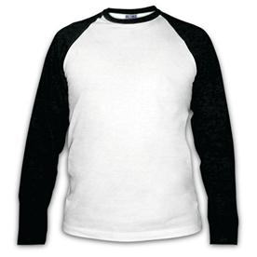
История одежды Реглан
Этот вид рукава назван по имени британского фельдмаршала барона Реглана, потерявшего правую руку в Битве при Ватерлоо (1815 год) и носившего одежду с таким видом рукава, чтобы немного скрыть данный недостаток. Упоминание о реглане впервые появилось в английской литературе примерно в 1862 году. Считается, что реглан изобретён англичанами во время Крымской войны 1853—1856 годов. Многочисленные дожди подтолкнули к этому изобретению — вода не проникала под одежду из-за отсутствия шва.
В то же время на одной из акварелей русского художника XIX века Фёдора Солнцева, датированной 1842 годом, есть изображение девушки из Тульской губернии в вышитой рубашке с типичным рукавом-регланом.
Виды
Этот вид рукава назван по имени британского фельдмаршала барона Реглана, потерявшего правую руку в Битве при Ватерлоо (1815 год) и носившего одежду с таким видом рукава, чтобы немного скрыть данный недостаток. Упоминание о реглане впервые появилось в английской литературе примерно в 1862 году. Считается, что реглан изобретён англичанами во время Крымской войны 1853—1856 годов. Многочисленные дожди подтолкнули к этому изобретению — вода не проникала под одежду из-за отсутствия шва.
В то же время на одной из акварелей русского художника XIX века Фёдора Солнцева, датированной 1842 годом, есть изображение девушки из Тульской губернии в вышитой рубашке с типичным рукавом-регланом.
Виды

Slide 62
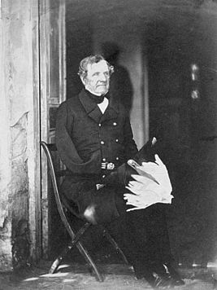
Лорд Фицрой Сомерсет
Лорд Фицрой Сомерсет был восьмым и самым младшим сыном Генри Сомерсета, 5-го герцога Бофорта, и Элизабет, дочери адмирала Эдуарда Боскауэна. Старший брат Фицроя Джеймса — генерал лорд Эдуард Сомерсет (1776—1842), отличился в сражении при Ватерлоо, командуя бригадой Household Cavalry.
Будущий фельдмаршал получил образование в Westminster School, 9 июня 1804 выпущен корнетом в 4-й легкий драгунский полк (4th Light Dragoons). 30 мая 1805 произведен в лейтенанты. В 1807 году был прикомандирован к посольству Великобритании в Константинополе (посол сэр Артур Пэджет); 5 мая 1808 купил должность командира роты в 6-м гарнизонном батальоне (6th garrison battalion), а 18 августа того же года перевелся в 43-й пехотный полк (43rd Foot). В 1808 назначен состоять в штабе сэра Артура Веллингтона во время Копенгагенской экспедиции. В следующем году Сомерсет принял участие в экспедиции в Португалию и на протяжении Войны на Пиренейском полуострове состоял адъютантом при генерале Артуре Уэлсли Веллингтоне. Участвовал в сражениях при Ролике и Вимейро.

Slide 63
Сэндвич
сандвич, -а, м. бутерброд, покрытый ломтиком хлеба. с. с сыром (ожегова)
сандвича, м. 1. Два сложенных вместе ломтика хлеба с какой-н. закуской между ними, тартинка. (По имени англ. лорда Sandwich, к-рый, как говорят, ввел в употребление это кушанье, чтобы не надо было отрываться для еды от карточной игры.) Сандвич с мясом, с рыбой, с сыром. (Ушаков)

Slide 64
История создания
Это бутерброд, который неоднократно спасал от голода лорда Сэндвича (Lord Sandwich).Он был страстным игроком,то оторваться был не в силах. Мог играть сутками напролет, а чтобы подкреплять силы не отвлекаясь от главного, велел слугам приносить ему кусок мяса, положенный между двумя кусками хлеба. Эту конструкцию можно было есть без ножей и вилок, что оказалось очень удобным и потому сэндвичи быстро вошли в общее употребление.

Slide 65
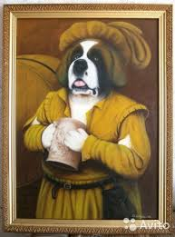
Сенбернар
Сенбернар — порода собак. Различают две разновидности: короткошёрстную и длинношёрстную. Происходит от азиатских догообразных собак (тибетских мастифов), которых завозили в Европу и скрещивали с местными собаками. По другой версии, это римские боевые мастифы, которых римляне привели с собой в Альпы во время своих завоевательных походов[

Slide 66
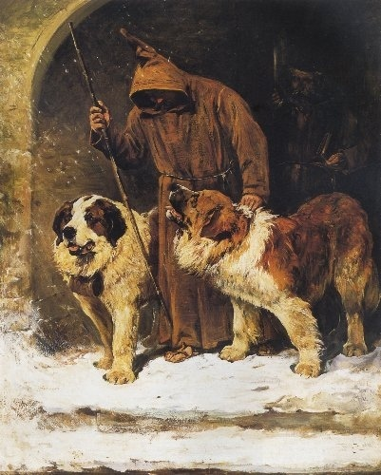
История Сенбернаров
Название Сенбернар (фр. Chien du Saint-Bernard — собака святого Бернара) — произошло от монастыря святого Бернара в Швейцарских Альпах. В XI веке монах Бернар из Mентона[1] основал приют для путешественников, который, как и тропа, был назван его именем. Это же имя было присвоено местной породе собак. Участок был расположен на перевале Большой Сен-Бернар на высоте порядка 2472 м — в одном из самых высоких в то время населенных местах Европы. Он был трудным и опасным для путешественников из-за лавин, сильных ветров, крутых горных переходов и грабителей.
В XVII веке монахи решили использовать собак для спасения людей, пострадавших от лавин. Толстая шкура надёжно защищала собак от льда и снега, а их необычайный нюх позволял находить пострадавших, погребённых под снежными лавинами. Собаки сопровождали монахов в долину, и их способность чувствовать приближение лавин часто спасала путникам жизнь.
В то время сенбернары по внешнему виду отличались от сегодняшних. Они были менее массивными и потому отличались большой подвижностью. Самым знаменитым сенбернаром был Барри (первоначально порода носила название «барри» — искаженное от немецкого Bären, «медведи»), который в период с 1800-го по 1812-й год спас жизни сорока человек. Однажды Барри спас маленького мальчика и нес его на себе в монастырь 5 километров, по глубокому снегу. Разведение чистой породы началось в конце XIX в. Сейчас используются в качестве сторожевых и сопровождающих собак.

Slide 67
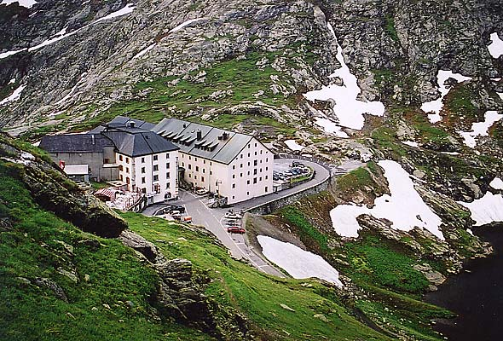
Большо́й Сен-Берна́р
Большо́й Сен-Берна́р (фр. Col du Grand-Saint-Bernard, итал. Colle del Gran San Bernardo) — перевал в Альпах, через который со времён Римской империи проходил главный путь, соединявший Север Италии с центральной Европой[1].
Высота перевала 2469 м над уровнем моря.
В 1905 году через перевал была построена дорога, которая связывает итальянскую Аосту (итал. Aosta, фр. Aoste) с швейцарским Мартиньи (фр. Martigny). В зимний период, с октября по май, дорога, как правило, закрыта[2].
Ниже перевала, на высоте 1915 м проходит тоннель одноименного названия (фр. Tunnel du Grand-Saint-Bernard), который был открыт в 1964 году.
В 1050 году Святым Бернардом из Ментона на перевале был основан монастырь, при нём горный приют, которые, как и перевал, получили его имя[3].
19 июня 1805 года, по желанию Наполеона, в часовне был похоронен французский генерал Дезе.
Здесь была выведена порода собак сенбернар, которые были обучены поиску людей в лавинах.

Slide 68

Ткань Тюль
ТЮЛЬ я, м. tulle m. Прозрачная сетчатая или с узора ткань. БАС-1. Нет ничего наряднее кружевных полу-вуалей на бархатных шляпках-капотах ( chapeau capotte) но оне удобно могут быть заменяемы другими вуалями, более простыми, именно, тюлевыми, обшитыми блондою пальца на два шириною. В полутуалете, эти вуали можно также делать из белого тюля и белой блонды на атласных шляпках. БДЧ 1834 2 7 40. Тюль изделие у нас весьма новое, оно и везде еще не старо; - тюль бобинет введен во Франции только с 1817 года. Выставка 1835 232. Тюль белый и цветной разных сортов, блондовый, филейный и кружевной. Указ. выст. 1839 167. В трюмо испаряется чашка какао, Качается тюль, ...

Slide 69

Про Тюль
Тюль (фр. tulle от Tulle — город Тюль, Франция) — лёгкая прозрачная сетчатая гладкая или узорчатая ткань(хлопчатобумажная, полушёлковая и др.).
Гладкий тюль вырабатывается из двух систем нитей на тюлевых машинах; он используется для изготовления и отделки женского платья и белья, а также штучных изделий (сеток, вышивок и т. д.).
Тюль узорчатый, или гардинный, вырабатывается на гардинных или кружевных машинах (см. Кружево) и применяется для занавесей, покрывал, накидок и др.

Slide 70

Город Тюль
Тюль (фр. Tulle, окс. Tula [ˈtylɔ]) — город на юго-западе Франции, административный центр департамента Коррез, расположенного в регионе Лимузен. Население города — около 15,5 тыс. человек.

Slide 71

Унитаз
Унита́з (лат. Unitas — единство) — санитарно-техническое приспособление для отправления в первую очередь дефекации людей, устанавливаемое в туалетах и снабжённое системой автоматического или полуавтоматического смыва. Обычно изготавливается из сантехнической керамики.

Slide 72

История русского слова Унитаз
Реклама Твайфорда (1886)
В 1883 году англичанин Томас Твайфорд (англ.)русск. изобрёл новую модель туалета — цельную (компакт), вместо более ранних, включавших чашу и трубу-поддон. Новую модель назвали unitas — единство;
По версии словаря Ушакова, слово произошло от названия испанской фирмы «Unitas» (лат. Unitas — единство), которая занималась электрификацией страны, а заодно и выпускала унитазы с 1909 года, поставлявшиеся в том числе в Россию. Замена «с» на «з» произошла из-за ассоциации со словом «таз»

Slide 73

Джон Харингтон
Сэр Джон Харингтон (англ. John Harington; 4 августа 1561, Сомерсет — 20 ноября 1612) — английский поэт, придворный при Елизавете I (был её крестником). Широко известен своими литературными работами. В 1581 году перевел «Неистового Роланда» Ариосто. Переводу было предпослано «Предисловие, или Короткая апология поэзии».
Иногда ему приписывают изобретение для престарелой королевы унитаза с водяным смывом, первого в Европе (1596).
Сын Джона Харингтона (англ.).
Получил образование в Итонском колледже и в Королевском колледже в Кембридже. Изучал право. В молодом возрасте был привлечён к работе в королевском суде. Тогда же попал во внимание королевы.
Женился на Мэри Роджерс в 1583 году. Имел девять детей.

Slide 74

Месяц Февраль
Февралём — februarius mensis — у древних римлян назывался календарный месяц, введенный, по преданию, Нумой Помпилием или ТаркНазвание месяца февраль происходит от этрусского бога подземного царства Фебрууса, и связано с обрядами очищения (februa, februare, februum), которые приходились на древнеримский праздник плодородия Луперкалии (15 февраля — dies februatus), выпадая по староримскому лунному календарю на полнолуние.винием Гордым.

Slide 75

Месяц Февраль
Исторические европейские названия февраля включают его староанглийские имена Solmonath («грязный месяц») и Kale-monath («месяц капусты») и обозначение, данное Карлом Великим — Hornung (родственно древнеисландскому hjarn — «смерзшаяся масса снега» В древнерусском календаре (до утверждения христианства) месяц назывался сечень, в народных месяцесловах также — вьюговей, бокогрей, снежень, межень, лютый, кривые дороги.
В русский язык название пришло из церковнославянского февруарь, которое заимствовано из латыни (februārius) посредством среднегреческого языка (φεβρουάρι(ο)ς). Месяц именовался также феврарь, феуларь.
В 1930 и 1931 году в СССР предлагалось ввести советский революционный календарь, включавший 30 февраля, но предложение не было принято.
В древней Ирландии 1 февраля проводился праздник Имболк, знаменующий появление ягнят, по традиции, с этого времени начиналась весна, а февраль считался первым весенним месяцем.

Slide 76

Фебруус
Фебруус (лат. Februus) — этрусский бог подземного царства, где обитают души умерших, также податель богатства, смерти, очищения. В древнеримской религии, Фебруус был богом очищения. Функции бога подземного мира выполнял Плутон. От имени Фебрууса происходит название месяца февраль у римлян.
Обряды очищения (februa, februare, februum), которые приходились на праздник Луперкалий (15 февраля — dies februatus), выпадали по староримскому лунному календарю на полнолуние. Эти обряды совпадали по времени с Луперкалиями, празднеством в честь бога Фавна. Из-за этого совпадения, два бога (Фавн и Фебруус) часто рассматривались как один персонаж.

Slide 77

Хам
ХАМ — ХАМ, а, муж. (презр. и бран.). Грубый, наглый человек. | жен. хамка, и. Толковый словарь Ожегова. С.И. Ожегов, Н.Ю. Шведова. 1949 1992 … Толковый словарь ОжеговаХАМ — ХАМ, а, муж. (презр. и бран.). Грубый, наглый человек. | жен. хамка, и. Толковый словарь Ожегова. С.И. Ожегов, Н.Ю. Шведова. 1949 1992 … Толковый словарь Ожегова

Slide 78

Кто такие Хамы?
Грубый, наглый человек, готовый на всякую подлость и низость.

Slide 79

Хам третий сын Ноя
Хам (ивр. ‏חָם‏‎, греч. Χαμ, Cham, араб. حام‎, xam, «горячий») — библейский персонаж, переживший Всемирный потоп, один из трёх сыновей Ноя, брат Иафета и Сима (Быт. 5:32; 6:10), легендарный прародитель африканских народов, давший начало понятию «хамства», которое означает пре­небре­жи­тель­ное отношение к культурным запретам.

Slide 80
Цезарь
Цезарь» (англ. Caesar salad) — популярный салат, одно из самых известных блюд североамериканской кухни. В классической версии основными ингредиентами салата являются пшеничные крутоны, листья салата-ромэн и тёртый пармезан, заправленные особым соусом, который и составляет суть рецепта. Основа заправки «Цезарь» — свежие яйца, выдержанные 1 минуту в кипятке и охлаждённые. Яйца взбиваются с оливковым маслом и приправляются чесноком, лимонным соком и вустерским соусом. В классическом виде салат получается довольно лёгким, поэтому к нему часто добавляют более калорийные ингредиенты, например, крутое яйцо или жареную курицу. (Википедия ).

Slide 81
Цезар Кардини
Салат получил название, по имени человека, наиболее часто называемого изобретателем этого блюда — американского повара итальянского происхождения Цезаря Кардини (Caesar Cardini), который в 20-40-х годах XX века владел несколькими ресторанами в городе Тихуана, находящемся на территории Мексики (поскольку от Сан-Диего Тихуану отделяет только граница, такое выгодное положение позволяло Кардини избегать ограничений Сухого закона).

Slide 82
История создания в меню
По легенде, салат был изобретён Кардини 4 июля 1924 года (в День независимости США), когда на кухне почти ничего не осталось, а посетители требовали пищи
.
По свидетельству дочери Цезаря Кардини, её отец, вопреки распространённой версии рецепта, никогда не добавлял в салат анчоусы.
Легенда о том, что в салате якобы присутствовали анчоусы, появилась благодаря брату Цезаря, Алексу Кардини, который добавил анчоусы и назвал блюдо «Салат Авиатора» (Алекс служил военным летчиком).
В 1953 году салат «Цезарь» был отмечен Эпикурейским обществом в Париже как «лучший рецепт, появившийся в Америке за последние 50 лет».

Slide 83
Эрл Грей
«Эрл Грей» (англ. Earl Grey, дословно — «Граф Грей», иногда встречается искажённый по смыслу перевод «Седой граф») — один из самых распространённых сортов ароматизированного чая. В классическом виде представляет собой чёрный чай с добавлением масла, полученного из кожуры плодов бергамота.

Slide 84
История создания в меню
Считается, что этот сорт чая назван в честь графа (эрла, англ. Earl) Чарльза Грея (1764—1845), который являлся премьер-министром Великобритании в 1830—1834 годах. Согласно известной версии, один китаец выслал Грею образцы этого чая за то, что британские моряки спасли его сына после кораблекрушения. Достоверность этой истории вызывает сомнения ввиду того, что в Китае больше в употреблении зелёный чай[источник не указан 1031 день], а «Эрл Грей» первоначально изготавливался из чёрного чая, выращенного на Цейлоне и в Индии. Кроме того, в Китае бергамот практически не растёт, вследствие чего сомнительно, что китайцы вообще имели возможность ароматизировать им чай. Наконец, Чарльз Грей известен в Англии, как инициатор общего сокращения торговых отношений с Китаем, в том числе и торговли чаем[2]. Впрочем, существует «индифицированный» вариант этой версии, по которой секрет чая открыл Грею некий индийский раджа, чьего сына британцы спасли от нападения тигра.

